Slide 1




ANNUAL REPORT2020
浜松医科大学医学部附属病院
医療福祉支援センター
令和2年度 報告書

Slide 2
01 はじめに 浜松医科大学医学部附属病院 医療福祉支援センター長 小林利彦
昨年度は新型コロナウイルス感染症に振り回された1年でしたが、今の状況を考えると、われわれ医療関係者が今回のことを落ち着いて語ることができるのはもう少し先のこととなりそうです。そもそも医療従事者は、患者さんやご家族の方々、そして同業者に対しても、「密」になることがサービスの向上につながるものと思ってきました。具体的には、患者さん・ご家族等のプライバシーに配慮して個室などの「密閉」空間にて診療・ケア・相談対応等を行い、顔を突き合わせた「密接」な応対環境のもと、コミュニケーションを深めていくことが患者サービスの向上につながるものと信じています。また、仲間内でも、施設内あるいは地域において関係者が一堂に集まり、「密集」した環境のもと意見交換等を行うカンファレンスや研修会などの場を好んでいます。言いかえれば、われわれ医療従事者は「3密」が大好きだということです。
ところが、2020年初頭から「3密」を避けろと周りから言われ、医療現場はいまだに混乱を極めています。実際、多くの病院では来院時の体温測定等が一般化され、診察現場や相談室等では、扉の開放や十分な換気への配慮が当然のように行われています。また、テーブルの上にはアクリル板のパーテーションが設置されるといった対応も日常化しています。さらに、多くの病院では一定程度の面会制限がいまだ行われています。それら職場環境の変化はわれわれ医療福祉支援センターのスタッフにも大きな影響を与えていますが、日常業務である各種相談対応ではさまざまな工夫を図り、患者満足度が極端に低下しないように努めているのが現実です。
私自身は「3密を避けろ」と言われた際に、その代替に「3Tele」への展開促進を思いつき行動に移しました。簡単に言えば、各種情報通信機器を用いた診療・相談・ミーティング対応（Tele-Consultation）と、患者および利用者の生体モニタリング（Tele-Monitoring）、そして授業や研修会等の遠隔教育（Tele-Education）への移行ですが、当院を含め、これまでアナログ対応を前提としてきた医療機関では、ハード面での整備のみならず職員の行動変容が容易でないことを痛感しました。とはいえ、あれから1年が経過し、今では、在宅移行に向けた退院支援カンファレンスをかかりつけ医や訪問看護ステーションとTV会議システムで行うことや、地域の医療関係者向けの研修会等をオンラインで実施することが一般化しつつあります。
私自身、当院の医療福祉支援センターとの関わりがずいぶん長くなりましたが、大学病院であるが故の責任と使命を常々強く感じています。公的機関ということで確かにフットワークが悪い一面はありますが、どこの施設よりも優秀な医療従事者を抱えている医療機関であると自負しています。個人的には、当センターとのおつきあいの時間は残りわずかとなってきましたが、最後のご奉公として、院内の関係者向けに斬新な助言やメッセージ等は残しておきたいと思っています。
今回も、当センタースタッフの昨年度の診療実績等が整理できましたので、ここにまとめて報告させていただきます。関係者の皆さまに何かお役に立つ情報提供ができれば幸いです。

Slide 3

Index
目次
01. はじめに
02. 地域連携室
03. 医療･福祉相談部門
¹ 医療福祉の相談
²入退院支援
04. がん相談支援センター
05. 難病医療相談支援センター
06. 肝疾患連携相談室
07.研修並びに会議等の実績
08.各部門ならびに業務別の令和3年度目標

Slide 4

02
地域連携室

Slide 5
地域連携室
①初診紹介患者数と地域連携室での受付患者数
令和2年度の初診紹介患者数は年間総数15,697人で、令和元年度年間総数17,587人から1,890人の減少となった。
紹介患者のうち地域連携室での事前受付患者は年間総数15,558人と令和元年度の17,269人から1,711人減少した。
地域連携室での事前受付比率は99.1％となり令和元年度の98.2％から、0.9％増となっている。
地域連携室での紹介患者総数と受付割合

Slide 6
地域連携室
②病院からの紹介患者数の推移
令和2年度に近隣病院から紹介された患者総数は3,152人で令和元年度から447人減少した。
なお、新型コロナウイルス感染症拡大に伴う医療機関への受診患者数減少が要因と考えられる。
当院への医療機関別紹介件数（人）
近隣病院からの紹介患者の推移（人）

Slide 7
地域連携室
③診療科別紹介患者数の推移
令和2年度において紹介患者数が多い（年間1,000人以上の）診療科は、小児科・整形外科・眼科・耳鼻咽喉科・産科婦人科・
歯科口腔外科であった。なお、令和元年度と比べ患者数増加があった診療科としては、肝臓内科・精神科神経科・一般外科・
下部消化管外科・救急科・遺伝子診療部であった。
診療科別紹介患者数(人）

Slide 8
地域連携室
④セカンドオピニオンの実績件数
令和２年度のセカンドオピニオン外来の患者総数は103件で、令和元年度の111件から8件減少した。
セカンドオピニオン実施件数(人）

Slide 9
地域連携室
⑤開放型病院共同診療・退院時共同指導・介護支援連携指導等による来院実績
開放型病院共同診療は、令和2年度8件であり、令和元年度から23件減少した。
また、退院時共同指導料・介護支援連携指導料の令和2年度の件数は77件であり、平成元年度から77件の減少となった。

Slide 10
03
医療福祉相談部門
¹医療福祉相談

Slide 11
¹医療福祉相談
①相談支援件数の推移
年度初めから新型コロナ感染症の影響があり、入院外来ともに患者数の減少に加え、面会、面談等、対面での対応がなかなか行えな
いなど、今まで通りに業務を行えない一年だった。新規で相談を受けた患者数は前年度比90％の2,484件（表1）と、過去5年間で最も
少ない患者数となった。先にも記述した患者数の減少が大きな要因になったと思われる。相談内容は、例年通り転院支援や在宅支援
を中心に対応し、次いで制度の紹介や医療費の相談といったことの件数が多くなっている（表２）。今年度は、新たな取り組みとし
て、オンラインでの退院支援カンファレンスを取り入た。開業医や訪問看護とＷＥＢ上で情報共有し、退院に繋げることができた。
表１ 年度別新規相談件数（件）
表２ 年間相談内容TOP10(件）
1位 | 転院支援 | 744
2位 | 制度の紹介 | 447
3位 | 在宅支援 | 293
4位 | 医療費の相談 | 212
5位 | 在宅ケア調整 | 70
6位 | 介護サービス事業所と連携 | 64
7位 | ハイリスク妊婦支援 | 52
8位 | 当院への受診 | 50
9位 | 介護困難 | 35
10位 | 養育困難 | 28

Slide 12
¹医療福祉相談
対応した回数は、前年度比107％の9,684回（表３）となり、1件当たりの相談回数が増加していることが分かる。これは、一人暮らしの方や身寄りがない方、また親族がいても協力が得られない方などの相談が増加しており、退院支援に難渋するケースが増えていることが要因に挙げられる。診療科別の依頼件数（表４）では、例年通り整形外科、脳神経外科、脳神経内科、消化器内科などが多くなっている。主な支援内容は、整形外科で術後のリハビリテーション目的の転院や、脳神経外科、脳神経内科は脳卒中地域連携パスを使っての転院調整だった。身寄りや協力者がいない高齢の方が、今後ますます増えることが予測される。地域や行政に働きかけ、有効な対応策を作っていきたい。
表３ 年度別 対応回数（回）
表４ 診療科別相談回数（回）
11,104
1位 | 整形外科 | 1,068
2位 | 脳神経外科 | 1,013
3位 | 脳神経内科 | 820
4位 | 消化器内科 | 667
5位 | 呼吸器内科 | 588
6位 | 小児科 | 582
7位 | 産科婦人科 | 554
8位 | 循環器科 | 461
9位 | 泌尿器科 | 448
10位 | 耳鼻咽喉科 | 410
9,852
9,684
8,989
5,231

Slide 13

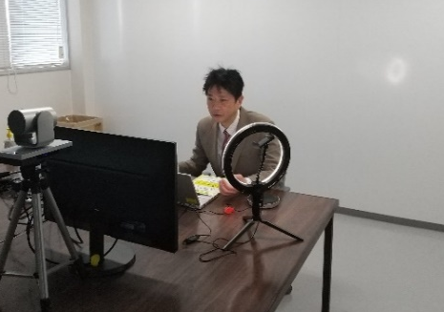
¹医療福祉相談
②障害年金相談会
社会保険労務士が当院にきて相談に対応する、障害年
金相談会を年4回開催し、22名の参加があった。毎年開
催している会のため院内での認知度が少しずつ上がり、
外来や病棟の看護師から連絡があり対応するケースも
あった。
専門家と協力して行う貴重な会であり、有効な情報提
供ができるため、来年度以降も継続していきたいと思う。
③IBD患者会フローラ
当院は2007年度より難病医療拠点病院として静岡県から指定を受け
ていることから、指定難病の中で最も登録者の多いＩＢＤ＝炎症性
腸疾患＝クローン病、潰瘍性大腸炎、を抱える患者の会を2017年か
ら開催している。若年者の発症率が高いため、治療による休学、休
職、失業など、生きがいやアイデンティティの喪失は、深刻な問題
として支援が必要なケースも多い。正しい知識を学び、患者同士の
交流会を行うことで、問題の一助になるよう活動している。
今年度は、オンラインを活用し、ウェビナー形式で開催した。講師
は、浜松医科大学医学部附属病院、消化器内科診療課長の杉本健先
生に依頼し、新型コロナ感染症とＩＢＤについて講演をいただいた。
参加者は、２２ライン
（接続数）。 重症化や
死亡率などが計算される
サイトの紹介や、ワクチ
ン接種について解説があ
り、非常に興味深い内容
となった。
ﾏｽｺｯﾄ
フローラちゃん♡

Slide 14


03
医療福祉相談部門
²入退院支援

Slide 15
²入退院支援
①退院支援依頼と実績
令和元年度の退院支援依頼は1036件（令和元年1045件）で前年度より9件増加したが、当院の規模と稼働率から考えると今後も年間1000
件程度で推移すると予想される。退院支援実績は在宅調整272件（同238件）転院調整613件（同667件）その他介護施設などへの調整53
件（同49件）であった。コロナ感染抑制のため、転院先での面会制限が影響して在宅療養を選択し、自宅に退院する調整が増えた。ま
た、治療終了後に介護者不在のため自宅退院困難となり、介護施設への入所の調整も増えている。平均在院日数の短縮に伴い、外来通
院中や退院後に在宅療養の調整を行うケースも増えている。当院は高度急性期の病院であり、リハビリの継続や在宅環境の準備のため
の転院や、療養病床への転院調整の依頼が多く、全体の7割を占めている。平均在院日数は10日台で推移しており、病床稼働率も85％を
超えているため、速やかな退院調整が求められる。
年間退院支援依頼推移（件） 依頼内容割合（％）

Slide 16
²入退院支援
②退院支援依頼の年次推移
退院支援依頼件数は年々増加し、平成30年度以降1000件を
超えている。特に専門性の高い治療を要しない患者は近隣の
一般病床で治療を継続したり、リハビリテーション目的や
在宅環境の準備などの目的で転院調整を依頼するケースも
多く、転院支援の件数は年々増加している。
③退院調整日数
退院支援依頼を受けてから転院または退院までに要した日数を
退院調整日数とする。令和元年度の平均調整日数は17.7日であっ
た。前年度の平均17日と比較し若干延長している。中央値は13日
昨年より1日減少している。患者の社会的背景や複雑な疾病構造に
より、退院調整に難渋するケースが増えているため平均調整日数
は延長していても中央値が減少している。
退院調整日数(日）
退院支援件数の年次推移（件）
 | 4月 | 5月 | 6月 | 7月 | 8月 | 9月 | 10月 | 11月 | 12月 | 1月 | 2月 | 3月
令和元年度 | 18.4 | 16.1 | 17.5 | 15.7 | 17.7 | 15.8 | 17.3 | 17.4 | 14.2 | 21.3 | 17.1 | 14.6
令和２年度 | 18.7 | 20.7 | 14.7 | 15.1 | 14.7 | 15.4 | 17.6 | 17 | 15.6 | 19.3 | 18.1 | 17.5
令和2年度 中央値 | 13 | 14 | 11 | 12 | 12 | 12 | 15 | 11 | 11 | 14 | 14 | 14

Slide 17
²入退院支援
④入退院支援加算２算定件数
入退院支援加算2の算定数は2924件で昨年比243件減少している。入院時に治療方針が見通せず、退院支援計画の着手で滞っている
ケースもあるため、退院支援依頼を提出する際にチェックをし退院支援計画を作成を依頼している。入院予約・検査説明カウン
ターにおける看護師の入院前介入が行われ入院時支援加算は746件算定された。
小児科の退院支援計画書も作成されるようになり、小児加算も算定されている。
入退院支援加算算定数（件）
 | 4月 | 5月 | 6月 | 7月 | 8月 | 9月 | 10月 | 11月 | 12月 | 1月 | 2月 | 3月 | 合計
令和元年度 | 303 | 259 | 296 | 278 | 307 | 256 | 271 | 215 | 287 | 216 | 245 | 234 | 3167
令和２年度 | 237 | 221 | 220 | 280 | 235 | 241 | 256 | 253 | 287 | 195 | 262 | 237 | 2924
入院時支援加算 | 59 | 48 | 54 | 74 | 61 | 74 | 60 | 76 | 86 | 28 | 68 | 58 | 746

Slide 18
²入退院支援
⑤診療科別実績件数
診療科別の実績をみると回復期リハビリテーションへの転院や自宅の環境調整が必要な整形外科と脳神経外科への介入が多く、誤嚥性
肺炎や神経難病、脳梗塞、心不全などの疾患で支援が必要な呼吸器内科、循環器内科と続いている。医療処置（HOT 高カロリー輸液
ストーマの処置 経管栄養）を必要とする患者や、看取りなどで在宅医療の調整を行う診療科（呼吸器内科、循環器内科、神経内科
泌尿器科 上部消化管外科）や小児科で在宅支援の割合が高い。転院調整は回復期病床への転院の多い整形外科や脳神経外科が多い。
死亡による支援の中止は悪性腫瘍の末期に多いが患者の高齢化により循環器内科の心不全の看取りも増えている。
診療科別支援実数（件） 疾病分類（％）

Slide 19
²入退院支援
⑥入院予約・検査説明カウンター実績報告
入院予約・検査説明カウンターは3名の常勤職員と2名の非常勤職員の５名の人員が配置されている。
今年度の情報収集患者は6287件であった。検査説明の件数は3058件で、年次推移を見ても当院の診療規模での検査説明件数は3000件
弱であると思われる。看護計画の立案数は1259件のうち入院時支援加算の746件となっている。原因は看護計画立案の対象者がクリニ
カルパス適応患者が多いためと考えられる。手術入院患者には術前オリエンテーションのパンフレットを渡し説明している。入院前
に情報をとり看護計画を立案することで、入院生活や治療に必要な情報の把握ができ、必要な支援内容が入院後早期に共有できるよう
になった。入院による不安に対する相談や疑問の解決をする機会となっているが、薬剤師や栄養士など多職種の介入が不十分であるが、
機能強化棟への移転を機に多職種の介入を進めるように調整を開始した。
検査説明・入院前情報収集件数の年次推移（回） 検査説明・入院時情報収集件数(件）

Slide 20
²入退院支援
⑦院外・地域との情報交換や訪問
入院前面談で収集した情報をもとに担当ケアマネジャーに連絡し情報共有を行っている。担当ケアマネジャーから得られた情報は
入院病棟に申し送られ、病室やベッドの位置の決定や、安全・安心な入院生活や退院支援に役立てられている。また、退院時には看
護情報提供書を作成し入院中の情報を伝えている。しかし、新型コロナウイルス感染症の流行により来院制限がかかり、退院前カン
ファレンスの開催件数は減少した。今年度、新たな取り組みとしてリモートで退院前カンファレンスを開催したが、介護支援等連携
指導や退院時共同指導などの算定数は大きく減っている。ZOOM などを利用してリモートでの開催も始まったが、3件にとどまってる。
院外・地域との情報共有（回）
 |  | 4月 | 5月 | 6月 | 7月 | 8月 | 9月 | 10月 | 11月 | 12月 | 1月 | 2月 | 3月
介護支援連携指導料 |  | 2 | 2 | 7 | 10 | 2 | 3 | 6 | 8 | 5 | 4 | 3 | 3
退院時共同指導料 |  | 0 | 2 | 2 | 2 | 1 | 2 | 0 | 0 | 0 | 1 | 2 | 1
算定なしの情報交換 |  | 1 | 1 | 0 | 0 | 0 | 0 | 0 | 0 | 2 | 0 | 0 | 0
入院前情報交換 |  | 0 | 8 | 23 | 12 | 15 | 14 | 14 | 26 | 6 | 7 | 9

Slide 21


04
がん相談支援センター

Slide 22
がん相談支援センター
図1 相談回数 年次推移（回）
①
今年度は、新型コロナ感染の影響を受け、患者会や相談会を予定通り開催することができず、開催しても規模を縮小するなど、直接支援のできる機会が限られてしまった。その中でもがん相談に当たった回数は、過去5年間で1番多い3,740回になった（図１）。主にがん相談の対応にあたる医療福祉支援センターの職員増加に伴うところが大きいが、相談内容別件数でも上位に挙がっている退院支援について、複雑化してきているところも要因になった。一人暮らしでキーパーソンが不在な場合や、親族がいてもサポートが得られないケースなど、病気になることで問題が現れるケースが少なくない。コロナ感染の影響があり、入院、外来ともに利用者が減少している中、がん相談の件数は横ばいだが、相談に応じた回数が増加してきていることは、今後も注視していきたい。また、身寄りのない、サポートのない問題は、がんに限ったことではないため、院内のマニュアル作りを進めていきたい。
1,675 2,865 2,351 3,672 1,994 3,740

Slide 23
がん相談支援センター
男女、年齢別相談件数では、60代以上の男性についての相談が多くなっている(図２)。相談内容でも上位を占める、退院先の問題や、医療費についての対応など、仕事を退職される頃に、多くの問題を抱えることが分かる。体の事、お金の事等、支援をしていきたい（図３）。
図２ 男女・年齢別相談件数（件） 図３ 年間 相談内容 トップ10(回）
1 | 転院 | 1099
2 | 在宅医療 | 1388
3 | 医療費・生活費・社会保障制度 | 382
4 | ホスピス・緩和ケア | 196
5 | 療養 | 114
6 | 受診方法・入院 | 87
7 | 医療機関の紹介 | 76
8 | 看護 | 70
9 | 介護 | 68
10 | 不安、精神的苦痛 | 29
80代
70代
60代
50代
40代
30代
20代
20歳未満
不明
男性
女性

Slide 24

がん相談支援センター
〇乳がん患者会スノードロップ
新型コロナウイルス予防のため、4月、1月を中止とし、7月、10月のみの開催
・７月28日 「みなさんの疑問なんでも聞いてください」 乳腺外科 小倉廣之医師
・10月23日 「おうち時間に肩のリハビリテーション」 リハビリテーション部作業療法士 中村将人氏
〇就労相談会
静岡県産業保健センターの、治療と仕事の両立支援についての専門家である両立支援専門員と協力し、無料の就労相談会を
開催した。新型コロナの影響もあり、2回の開催となったが、計４名が参加した。がん治療が通院治療中心になってきてい
るため、完治してから職場復帰するというより、治療をしながら就労継続していけるよう支援している。有給の取り辛さや、
休みながら働くと職場の同僚の目が気になるといった相談があり、両立支援員がアドバイスをするなど支えになっている。
→・新型コロナ感染症の影響で２回中止
・２回開催、のべ４名参加
〇ハローワーク出張相談会
長期療養者の新規就労先を探すため、ハローワークに配置されている
就労支援ナビゲーターが病院に来院し、実際の求人票を見ながら相談
にあたった。計８名の参加があった。治療を続けると医療費もかかる、
また就労していることが支えになることがある。新規就労はハードル
が高いが、ハローワークと協力し継続していきたい。
→・新型コロナ感染症の影響で２回中止
・２回開催、のベ１０名が参加

Slide 25
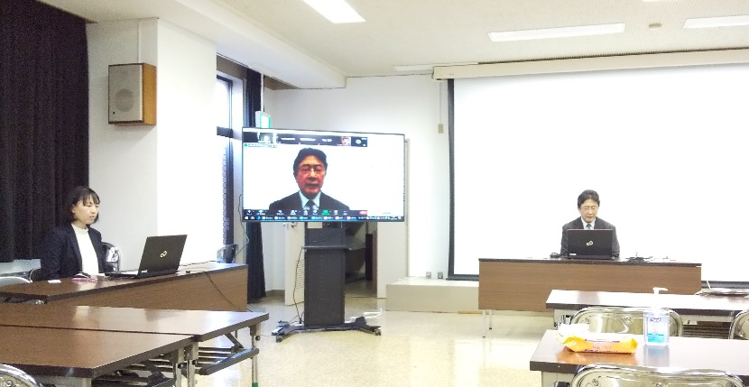
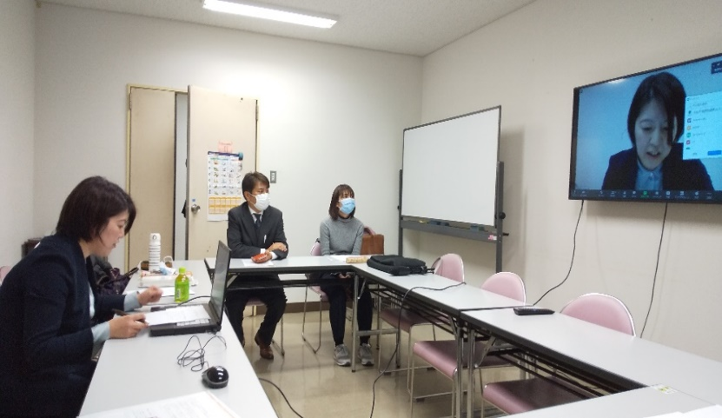
がん相談支援センター
〇浜松市がん診療連携拠点４病院実務者ミーティング
がん患者の就労促進、情報共有を目的に、基本的に毎月浜松市内
のがん診療連携拠点4病院の相談実務者が集まり、ミーティングを
行っている。9月に浜松・湖西地区がん患者就労支援ネットワーク
協議会（患者会、行政、企業、医療機関参加）を開催。10月には、
静岡県労働局と協力し、オンラインにてがん患者の治療と就労の
両立支援セミナーを開催、市内企業を中心に８４名が参加した。
外来治療が中心となっていることもあり、今後も両立支援により
一層力を入れていく方針である。
オンラインで開催した両立支援セミナー
オンラインで開催したアピアランス講習会

Slide 26

05
難病医療相談支援センター

Slide 27
難病医療相談支援センター
令和2年度 難病医療コーディネーター目標
１ 医療従事者研修会を2回以上開催する
２ 在宅療養患者の継続的な支援を充実させるため
外来での介入方法を検討する
評価・反省
①本年度から看護職員が1名増員され、研修会の開催
数を増やすよう県疾病対策課から要請があった。
COVID-19 の影響で従来の対面形式の研修が困難と
なり、試行錯誤しながらオンライン形式に切り替え
実施した。オンラインでの開催にあたり、様々なア
プリケーションの使用方法や、著作権への配慮など、
未経験の作業が続いたが、なんとか2回開催すること
ができた。研修参加人数は300人を超え、終了後のア
ンケートでは、オンライン研修を今後も希望する声
が多数あがった。会場に移動する必要のないオンラ
イン研修の利点を改めて感じた。
また、オンライン研修会の開催を機に、これまで
紙ベースだったアンケートをデジタル化したこと
で、簡単に集計できるようになった。COVID-19 の
状況が今後どうなっていくかはまだ分からないが、
すでに来年度に向けた研修のテーマがいくつか決ま
っているため、充実した研修会の開催を今後も継続
していきたい。
②入院中に関わった神経難病患者は、その後の在宅サ
ービス調整を継続できるように、外来受診日、症状
の進行具合、制度の申請の有無、サービス利用の詳
細について、一覧表を作成して、外来受診のたびに
更新するようにした。そのため、以前より見落とし
がなくなり、本人や家族と話をする際にも情報を聞
き取りやすくなった。
今後も継続して支援をしていきたい。

Slide 28
難病医療相談支援センター
令和3年度 難病医療相談支援室目標
1 難病医療相談支援室の業務を明確化し整理する
2 新しい生活様式に対応し研修会を継続、充実させる
目標設定の背景
1 本年度から当院に「神経・難病センター」が開設される。
それに伴い今までの「難病医療相談支援センター」から
「難病医療相談支援室」に部署の名称が変更された。
今後、神経・難病センターとどのような関りを持っていく
のか確認をしながら業務内容を検討していくことになる
だろう。
2 COVID-19 の影響で今後もオンラインでの研修会開催
を余儀なくされると予想できる。
オンライン研修は参加しやすい利点があるが、参加者
同士の意見交換がしにくいという欠点がある。研修会を
より充実させるには昨年度より一歩進んだ動画配信の
手技の習得や開催方法の工夫が必要だと考える。
事例検討会出席 5
研修会主催 2 オンライン：難病医療従事者研修会
研修会参加 4 オフライン：感染予防
オンライン：慢性疲労症候群
コロナ禍の在宅医療
ALSカフェ
難病看護・難病医療ネットワーク学会参加 1
難病診療連携懇談会参加 1
難病災害対策協議会共催 1
難病ニューズレター発行 3（第20・21・22号）
就労相談会実施 3

Slide 29
難病医療相談支援センター
新規相談・再来相談 R1,R2年度比（件） 受診状況 R1,R2年度比(件）

Slide 30
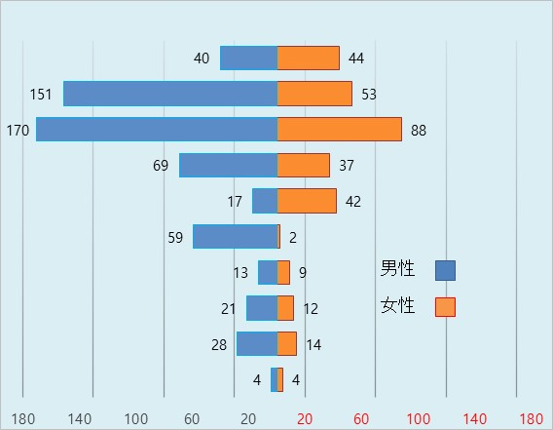
難病医療相談支援センター
相談内容（件） 男女・年齢別相談件数（人）

Slide 31
難病医療相談支援センター
相談疾患（件）
※筋委縮性側索硬化症（ALS）、プリオン病には疑いも含む。
※プリオン病には、クロイツフェルトヤコブ病・ゲルストマン・ストライスラー・
シャインカー病も含む。

Slide 32
難病医療相談支援センター
少数相談疾患
●難病医療従事者研修会
コロナウィルス感染予防の為、WEB開催
（静岡県疾病対策課YouTubeチャンネルにて限定配信）
・第１回 在宅患者の感染対策について
講師 浜松医科大学医学部附属病院
感染管理認定看護師 澤木ゆかり先生
・第２回 意思決定支援ができる私になるために
講師 浜松医科大学医学部看護学科基礎看護学
教授 片山はるみ先生
●難病患者災害連絡協議会
ZoomによるWEB会議
①台風事前避難入院に関する沖縄での取り組み
講師 独立行政法人国立病院機構沖縄病院
脳・神経・筋疾患研究センター長
リハビリテーション科部長 諏訪園 秀吾 先生
②パーキンソン患者のマイ・タイムライン作成の取り組み
講師 神奈川県茅ヶ崎市保健所保健予防課
保健師 神保 友里 先生

Slide 33

難病医療相談支援センター
●就労相談会
男女比（％）
相談疾患
・クローン病
・混合性結合組織病
・色素性乾皮症
・多発性硬化症/視神経脊髄炎
・特発性ジストニア
・慢性腎炎（IgA腎症）
年代（％）

Slide 34
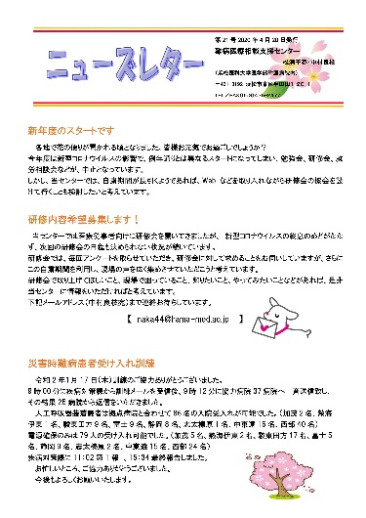
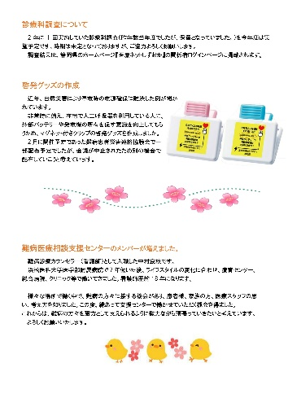
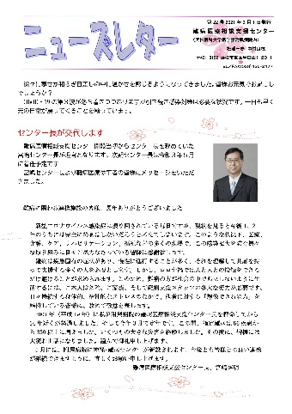
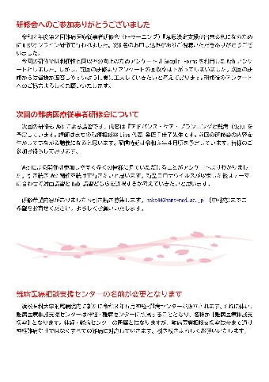
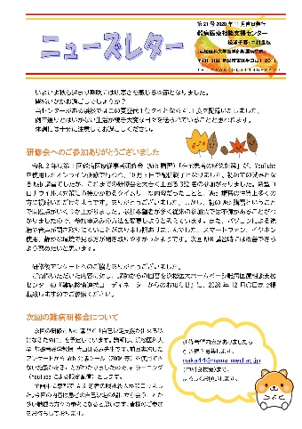
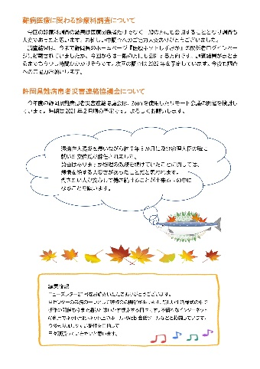
難病医療相談支援センター
●ニューズレター
第２０号 第２２号
第２１号

Slide 35

06
肝疾患連携相談室

Slide 36
肝疾患連携相談室
静岡県肝疾患診療連携拠点病院事業実施報告
①相談支援事業
令和2年度の肝疾患連携相談室の相談件数は、年間
175 件（電話75件、面談95件、その他5件）であった。
肝炎医療 費・検査助成の相談説明及び肝炎給付金
の相談が各59件、診断検査相談が31件となった。B型
肝炎給付金は請求期限が2022年1月12日となっていた
ためか急増した。
相談件数年次推移(件）

Slide 37
肝疾患連携相談室
医療従事者、地域住民等を対象とした研修会、講演会等
①医療従事者を対象とした研修会等
Ⅰ.2020.7.22（水） 感染対策講習会 会場型及びビデオ講習
参加者：院内の医療従事者 会場181名 ビデオ講習：692名
内 容：「当院におけるウイルス性肝炎の対応について」
Ⅱ.2021.2.25（木） 肝疾患かかりつけ医研修会 WEBライブ配信
参加者：肝疾患かかりつけ医 41名
内 容：「静岡県の肝炎対策」「脂肪肝について」「肝がんについて」
Ⅲ.2021.2.15（月）～2.28（日）静岡県肝炎医療コーディネーター養成研修会 WEB配信
参加者：医療機関職員・市町・保健所・企業・団体・かんゆう会等患者団体 90名
内 容：「静岡県の肝炎対策及びコーディネーターに期待される役割」「患者団体の活動」
「ウイルス性肝炎の診断と治療」「肝硬変、肝がん、NASH等の診断と治療」
「拠点病院の活動報告」
※静岡県肝炎医療コーディネーター登録更新研修会を2021.1.14開催予定であったが、新型コロナウイルス感染症拡大
のため中止となった。

Slide 38
肝疾患連携相談室
②患者、患者家族及び地域住民を対象とした講演会等
Ⅰ.市民公開講座『もっと知ろう！肝臓病』
①2020.10.3（土） 会場型 参加者：30名
内容：「もっと知ろう！ウイルス性肝炎」「脂肪肝にならないために」
共催：静岡県西部保健所
②2020.11.28（土） 会場型 参加者：13名
内容：「ウイルス性肝炎（B型・C型）について」「肝臓がんの診断と治療について」
主催：日本肝臓学会
共催：静岡市、静岡県肝疾患診療連携拠点病院
後援：厚生労働省、静岡県医師会、静岡市静岡医師会、静岡県
③2021.2.15（月）～3月14日（日）WEB配信 アクセス数：264件（平均アクセス数）
内容：「ウイルス性肝炎について」「脂肪肝について」「肝がんについて」
共催：浜松市、静岡県西部保健所

Slide 39
肝疾患連携相談室
Ⅱ.出張肝臓病教室
・静岡県内の中学生及び静岡県立高等学校を対象とした肝臓病教室を開催した。
13校より申込があり8校開催、5校は新型コロナウイルス感染症拡大のため
中止となった。家族への普及啓発という目的もあり、開催後アンケートを実施。
・医療福祉支援センターニュース「かけはし」において、紹介記事を掲載
①2020.６.15（月）伊東高等学校 参加者： 145名（3年生)
②2020.10.８（木）浜松西高等学校 参加者： 730名（全校生徒）
③2020.10.14（水）富岳館高等学校 参加者： 237名（3年生）
④2020.10.19（月）静岡西高等学校 参加者： 540名（全校生徒）
⑤2020.10.22（木）函南中学校 参加者： 165名（3年生）
⑥2020.11.17（火）浜松南高等学校 参加者：1,061名（全校生徒）
⑦2020.12.18（金）浜松市立高等学校 参加者：1,230名（全校生徒）
⑧2021.２.４（木）磐田第一中学校 参加者： 163名（2年生）
※肝臓病教室/患者サロン交流・情報交換会「ガーベラの会」は、
新型コロナウイルス感染症のため中止となった。

Slide 40
肝疾患連携相談室
肝疾患診療連携拠点病院等連携連絡協議会
肝疾患診療連携拠点病院等連絡協議会は、静岡県肝疾患診療連携拠点病院である当院と順天堂大学医学部附属静岡病院が
１年毎の交代制となり、令和2年度は当院が企画・運営し連絡協議会を開催した。 参加者：43名
肝疾患診療に関する情報収集及び情報提供
（１）肝炎に関する普及啓発と感染予防の推進活動
1）一般市民への普及啓発活動
①WEB広告
期 間：2020.7.9（木）～2020.11.30（月）
内 容：WEB上（Yahoo・Googleリスティング広告、YDN/GDNディスプレイ広告、YDNインフィード広告）に広告を掲載
方 法：WEB上の広告をクリックするとランディングページへ移行。そのランディングページにおいて、無料肝炎ウイ
ルス検査受検の呼びかけを行う。
エ リ ア：静岡県内全域
年 齢：15歳～無制限（※GDNディスプレイ広告は、18歳以上～無制限）
利用者層：タトゥー・ピアスをしている又はしようと考えている方等
結 果：全体の表示数は減少したがクリック数が増加した事により、クリック単価を抑える事ができ、効率的に幅広く
広告をする事ができた。しかしながら、肝炎ウイルス検査の受検数は新型コロナウイル感染症の影響もあり、
受検数が減少し広告効果があったかどうかまでは言えない。

Slide 41
肝疾患連携相談室
年度別 保健所のHCV検査の受検数(件） 年度別 保健所のHBｓ検査の受検数(件)

Slide 42
肝疾患連携相談室
②静岡県合同啓発促進活動
新型コロナウイルス感染症の感染拡大により中止となったが、配布物「瞬間冷却剤ドンピエール」を作成していたため
両拠点病院及び各保健所にて配布。
また、配布の際、二次元コード付きリーフレットを同封しアンケートを実施

Slide 43
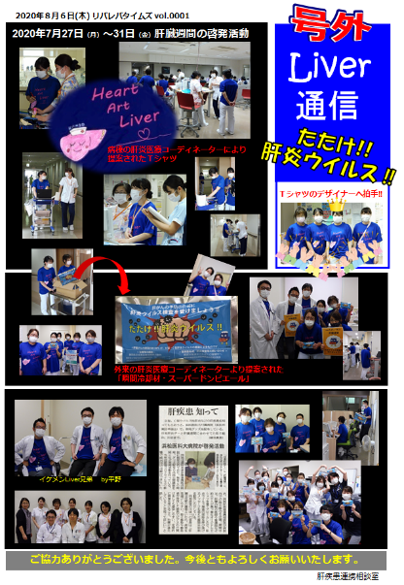
肝疾患連携相談室
③院内普及啓発活動
日 時：2020.7.27（月）～7.31（金）
場 所：当院の内科外来、7階西病棟、医療福祉支援センター、
入院予約カウンター
内 容：㋐内科外来及び７階西病棟の看護師及び肝臓内科、
医師、医療福祉支援センタースタッフが、
普及啓発活動用に作成したＴシャツを着用
㋑医療福祉支援センター及び入院予約カウンター
において、相談、説明の際、普及啓発活動用に作成
した配布物（瞬間冷却剤ドンピエール）を配布
④ＴＶコマーシャルの出演
両拠点病院の川田医師及び玄田医師が、製薬会社のＴＶコマー
シャルに主演し、民放4社（期間：2020.9.24～10.31）において
放映された。

Slide 44
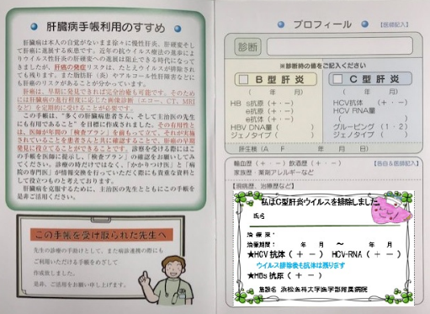
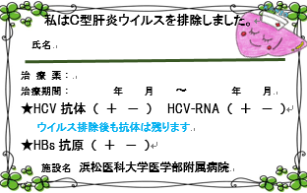

肝疾患連携相談室
⑤排除カードの作成
2021.4.1より試験運用開始予定
目 的：ＳＶＲ後の肝臓病手帳の活用及び患者自身へＨＣＶ抗体検査及び
ＨＣＶ-ＲＮＡ検査の結果について理解してもらい不要な検査を防
ぐため。
配布方法：Ｃ型肝炎ＳＶＲの患者へ、肝臓病手帳とともに渡す。
この排除カードはシールタイプのため、肝臓病手帳のプロフィール
へ貼付が可能となる。また、財布等のカード入れに入れておくこと
も可能となる。
⑥御前崎ケーブルテレビによる「WEB配信市民公開講座」の放映
御前崎ケーブルテレビより依頼があり放送が決定した。
番 組：お茶の間ステーションプラス 1日3回×7日 21回放送
期 間：2021.3.6～12
⑦普及啓発用マスクの作成
啓発用に作成したＴシャツデザインと同じロゴを
使用し作成
2021年度より毎月28日の啓発活動日の際着用

Slide 45
肝疾患連携相談室
２）肝炎医療コーディネーターの活動推進及び当院の
肝炎医療コーディネーターの育成
①活動推進
・街頭キャンペーン及びジュピロ磐田での普及啓発活動を
予定していたが、新型コロナウイルス感染症の感染拡大
により中止となった。
・「コーディネーターの活動について」の講演を実施
肝炎医療コーディネーター養成研修会
開催方法：WEB配信 製薬会社依頼による講演会
開催方法：ハイブリッド型
②当院の肝炎医療コーディネーターの育成
・肝炎ウイルス検査陽性者の受診・受療の推奨依頼
・普及啓発活動用の配布資材や着用するＴシャツのデザイン
の考案から肝炎デー・肝臓週間に伴う啓発活動を実施
・2021.3.26（金）コーディネーター会議開催し、2021年度
より毎月28日を啓発活動日（マスク着用）とした。
３）肝疾患診療に関する情報提供
①肝炎ウイルス検査陽性者用診療情報提供書の作成
目的：医療機関での紹介状作成の負担を軽減し、気軽
に紹介してもらうため
周知：2020年6月及び2020年2月地域連携経由医療機関
135施設、2020年10月「はんだやまの風・10月
号」において紹介記事を掲載1,250施設へ配布
②肝炎等克服実用化研究事業
「ウイルス性肝炎の薬剤耐性が及ぼす病態変化に関する
研究（研究代表者：黒崎雅之）」の発足及び薬剤耐変
異の測定再開の情報提供2020年5月 地域拠点病院12施
設及びかかりつけ医93施設へ測定再開の文書を送付し、
ホームページの更新も行った。

Slide 46
肝疾患連携相談室
（２）「肝臓病手帳」の普及・推進活動の継続
肝臓病手帳配布数：318冊配布
＜内訳＞医療/行政機関：10施設・240冊、調剤薬局：2施設・13冊、
一般市民：65名・65冊
（３）ウイルス検査陽性者への受診勧奨の推進
１）免疫抑制剤療法・がん化学療法により発症するHBV再活性化予防
アラートシステムの推進
2020.8.1導入開始
方法：副腎皮質ステロイド薬や免疫抑制剤、抗癌剤の内服薬や注射
薬をオーダーした場合、B型肝炎ウイルス検査施行の注意喚起
とB型肝炎ウイルス再活性化予防のアラートを表示
周知：全病院職員に向けメールを送信
２）肝炎ウイルス検査陽性者の院内フォローアップの推進
2018.6.1より入院患者を対象に開始し、2019年7月より外来患
者も加え実施外来・入院患者の肝炎ウイルス検査陽性者をピッ
クアップし、未受診患者の受診勧奨を医師へ依頼
＜結果＞
未受診者63名に電子カルテの付箋機能を利用し、受診勧奨を実施
57名の患者がＨＣＶ-ＲＮＡ検査を実施あるいは肝臓内科へ受診6名が
未対応の状態（但し、5名は2021年3月末電子カルテの付箋を貼付した
ものである）

Slide 47

07
研修並びに会議等の実績

Slide 48
研修並びに会議等の実績
医療福祉支援センターの実績
【研究発表・講演会等】

Slide 49
研修並びに会議等の実績

Slide 50
研修並びに会議等の実績

Slide 51
研修並びに会議等の実績

Slide 52
研修並びに会議等の実績

Slide 53
研修並びに会議等の実績
【著書・論文・コラム等】

Slide 54
研修並びに会議等の実績

Slide 55
研修並びに会議等の実績
【ラジオ・テレビ等】

Slide 56

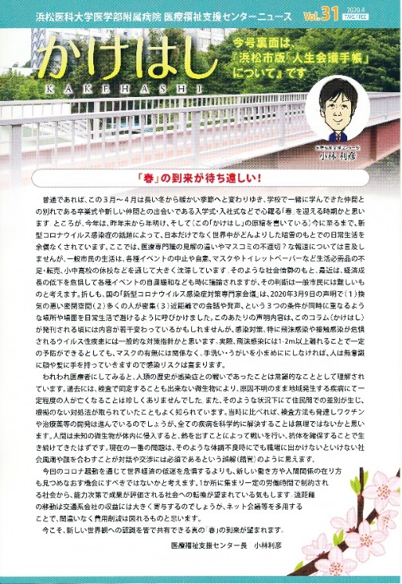

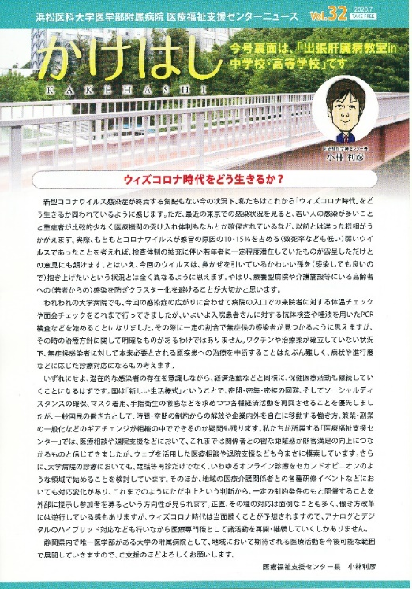
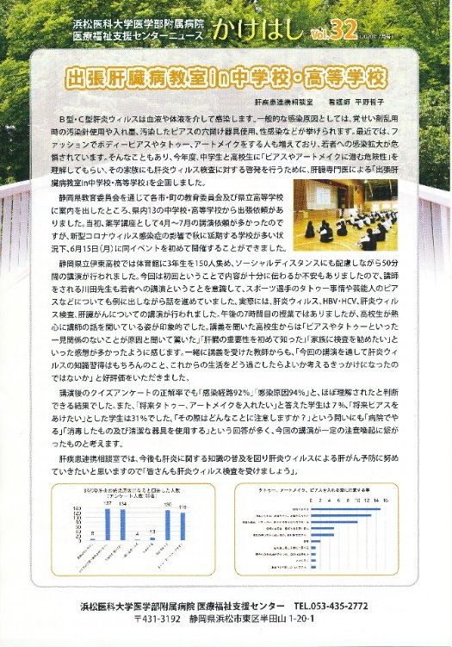
広報誌『かけはし』2020年度分
Vol.33（2020年4月） Vol.34(2020年7月）

Slide 57
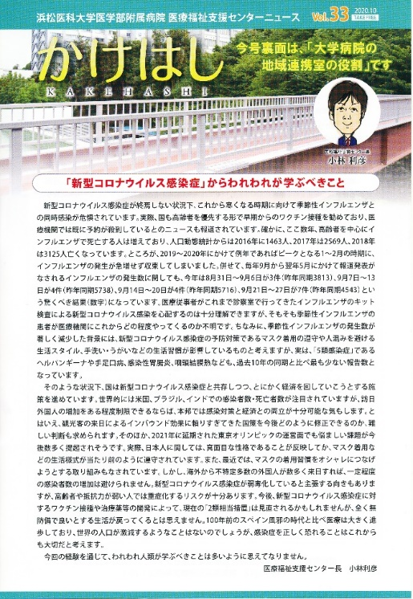
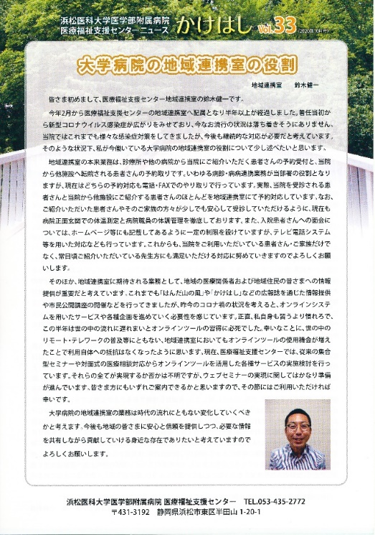
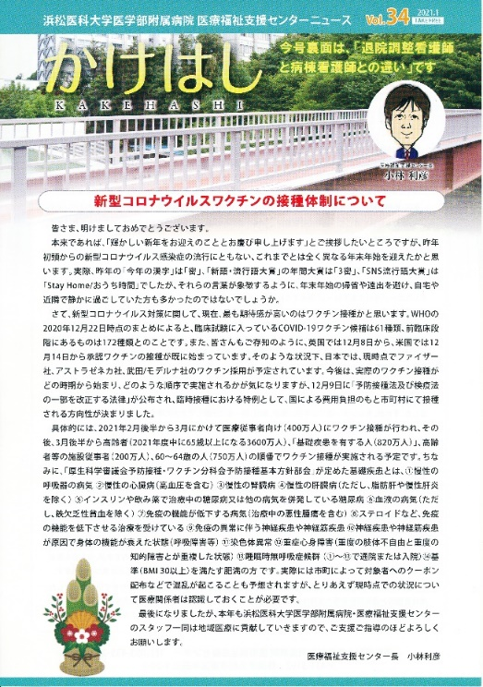
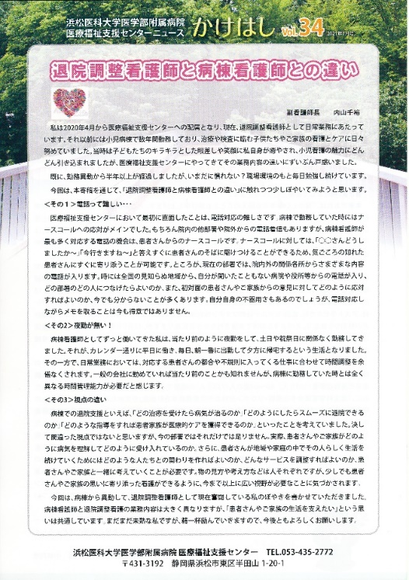
広報誌『かけはし』2020年度分
Vol.33（2020年10月） Vol.34（2021年1月）

Slide 58
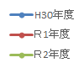
附属病院の診療実績
入院患者数（人）
外来初診患者数（人）

Slide 59
附属病院の診療実績
病床稼働率（％） 在院日数（日）

Slide 60
附属病院の診療実績
紹介率（％） 逆紹介率（％）

Slide 61
附属病院の診療実績
手術件数（件） 分娩件数（件）

Slide 62
附属病院の診療実績
救急車搬入件数（件） 外来診療単価（円）

Slide 63
附属病院の診療実績
入院診療単価（円 ） 入院＋外来合計稼働額(百万円)

Slide 64

08
各部門ならびに業務別の令和3年度目標

Slide 65




各部門ならびに業務別の令和3年度目標
地域連携室
・地域連携室ICT化の推進
・地域連携Webセミナーを通した地域医療貢献
近隣医療機関との連携強化
医療福祉相談部門
退院支援看護師
・機能強化棟に向けて２F入院カウンターの業務内容を整理する
・医療福祉支援センターの看護実践手順（退院支援部門）を見直し、
修正や追加をする。
・看護部目標「Patient First」の実現に向けて、患者家族の意思を
尊重した退院支援を行えるようスタッフの意識改革をする。
医療ソーシャルワーカー
・身寄りのない患者の支援体制を構築する
・各々のスキルアップができるよう、研修等に積極的に参加をする
・地域での安心した生活ができるよう医療資源を確認し、他医療
機関とも情報共有する。
がん相談支援センター
・多職種スタッフ間で連携し、院内のがん相談支援
体制を充実させる。
・新規相談員を迎え、相談支援業務の強化を行う
肝疾患連携相談室
・「医師、看護師等の医療従事者を対象とした研修会」
「患者、患者家族及び・地域住民を対象とした講演会
等」の開催
・肝炎に関する普及啓発と感染予防の推進活動
・「肝臓病手帳」の普及・推進活動の継続
・ウイルス検査陽性者への受診勧奨の推進
難病医療相談支援センター
・難病医療相談支援室の業務を明確化し整理する
・新しい生活様式に対応し研修会を継続、充実させる
Stylish templates can be a valuable aid to creative professionals.

Slide 66
編集後記 浜松医科大学医学部附属病院 医療福祉支援センター長 小林利彦
【編集後記】
私自身、当院の医療福祉支援センターと関わって17年目になろうかと思います。正直、大学人生の最後にきて、今回のような感染症対応で苦労するとは思ってもいませんでしたが、世の中は変化のあることが常ですし、その種の変化に対応できたもののみが生き残るというダーウィンの言葉も真実だと思います。
実は、われわれの組織もここ1-2年で大きく変わらなければなりません。私個人の定年にともなう後継者の選定もそうですが、現在「マイナス1」となった看護師長の再配置やMSWの量的・質的充実、地域連携室の機能強化などは重要な課題だと思っています。実際、2021年度末には、病院の敷地内に地上5階・地下1階の医療機能強化棟（仮称）が開設され、その中には「入院支援センター（仮称）」のスペースが確保されます。これまでも入院前から患者情報の収集等は行ってきましたが、今後はその種の業務をより拡充するとともに、多職種による専門的な介入が的確に行えるようなチーム力が求められます。また、地域がん診療連携拠点病院として「高度型」の認定を受けたことへの説明責任や、今回、当院に新たに設置された「神経・難病センター」の周知に向けて、地域連携室からの情報発信や広報活動等を強化していくことが望まれます。そういった意味では、2021年1月からウェブ配信している「浜松医科大学地域連携webセミナー」は良いきっかけとなりました。
いずれにせよ、医師や看護師だけでなく、事務職を含むさまざまな医療従事者が、当院の目的（ビジョン）を共有しながら突き進んでいく必要性を強く感じます。思えば、2003年に設置されたこの医療福祉支援センターは、開設当初から多職種協働を規範として日常業務を行ってきました。チーム医療やIPW(Inter-Professional Work)などが言葉だけの形骸的なものとならないように、そして私自身も次の世代に何かを伝え残していけるように、もうひと頑張りしてみますので皆さま方のますますのご協力をお願いします。

Slide 67


Thank you
浜松医科大学医学部附属病院
医療福祉支援センター

